Slide 1
A-t-on vraiment peur de la liberté (au travail)? Questionnement sur le conformisme
François De Smet
12 décembre 2017

Slide 2
Plan
Courte histoire du libre arbitre
Conformisme et « banalité du mal »
Conformisme et management
Conclusion: être héraclitéen

Slide 3
2) Courte histoire du libre arbitre
Libertés d’expression et de conviction = dernières certitudes démocratiques
Libre-arbitre: postulat de base de la Modernité sur tous les plans: juridique, anthropologique, social, sentimental, etc.
Dualisme corps-esprit présent depuis Descartes => thème central de la philosophie jusqu’à la phénoménologie
Droit: « Nul n’est censé ignorer la loi » = « Chacun est supposé disposer d’une volonté libre »
Aujourd’hui: la conscience est toujours en partie un mystère; les concepts évoluent ; apparaît comme une « sphère de Pascal »

Slide 4
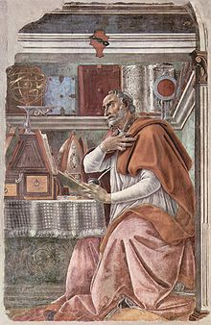
Origines
Une question de Dieu et de Mal
Saint Augustin (354-430) (Confessions, De libero arbitrio): critique des Manichéens, en déduit le pouvoir de l’homme de distinguer Bien et Mal; le mal est une perversion de la volonté due au péché originel
- Controverse entre Erasme (Du libre arbitre, 1524), qui défend le principe de liberté humaine, et Luther (Du serf arbitre, 1525), qui lui oppose la prédestination

Slide 5
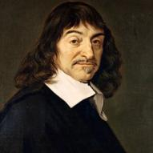
Descartes (1596-1650)
Principales œuvres: Méditations métaphysiques, Discours de la méthode
La volonté n’a pas de bornes, contrairement à la connaissance ou l’imagination, et le libre arbitre est volonté
Dualisme corps-esprit: interaction grâce à la glande pinéale
Cogito ergo sum
=> Fondement moderne du sujet et de l’autonomie

Slide 6
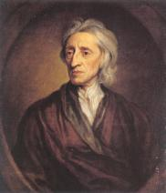
Locke (1632-1704), Essai sur l’entendement humain (1689)
Toutes les idées viennent de l’expérience
L’Etat doit admettre a priori toutes les idées, sauf celles qui mettent en péril l’ordre social => postulat très moderne selon lequel les idées sont contagieuses (cf. législations antiracistes)
Antagonisme moderne entre doute et consistance
Pensées en mouvement permanent, être humain conformiste

Slide 7
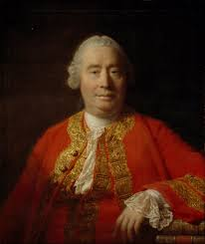
Critiques du libre arbitre
David Hume (1712-1776) et la causalité dans son Enquête sur l’entendement humain (1758)
L’esprit humain ne peut s’empêcher de relier entre eux deux faits observés, par un schéma cause-effet
Cette disposition est le fruit de l’expérience et d’un principe d’accoutumance
La causalité existe dans l’esprit humain avant d’exister (peut-être) dans le monde
Cf. « erreur de narration » épinglée par Taleb (Le Cygne noir)

Slide 8
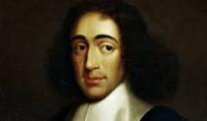
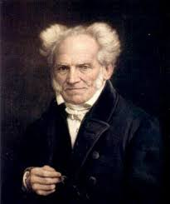
Spinoza (1632-1677), Ethique
Libre arbitre = totale illusion car l’homme a conscience de ses actions mais non des causes
Est donc libre celui qui sait qu’il n’a pas de libre arbitre
Schopenhauer (1788-1860), Essai sur le libre arbitre
- Libre arbitre = l’une des illusions dans lesquelles l’homme se plonge lui-même
- « l’homme ne fait jamais que ce qu’il veut, et pourtant, il agit toujours nécessairement. La raison en est qu’il est déjà ce qu’il veut : car de ce qu’il est découle naturellement tout ce qu’il fait »

Slide 9
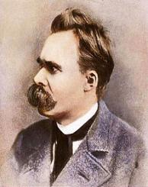
Nietzsche (1844-1900)
« ça pense » et non « je pense »
Libre arbitre est une illusion car nous sommes prisonniers de nos désirs
« Ainsi l'on rend successivement l'homme responsable de son influence, puis de ses actes, puis de ses motifs, enfin de son être même. On découvre finalement que cet être lui-même ne peut être rendu responsable, étant une conséquence absolument nécessaire et formée des éléments et des influences d'objets passés et présents : partant, que l'homme n'est à rendre responsable de rien, ni de son être, ni de ses motifs, ni de ses actes, ni de son influence. On est ainsi amené à reconnaître que l'histoire des évaluations morales est aussi l'histoire d'une erreur, de l'erreur de la responsabilité : et cela, parce qu'elle repose sur l'erreur du libre arbitre »

Slide 10
Epoque moderne: psychanalyse et autonomie
Lumières héritent du dualisme corps-esprit
Émergence de la psychanalyse => contingence et « triple humiliation » de l’homme (Freud)
Débats entre compatibilistes (le libre arbitre serait compatible avec un certain déterminisme) et non-compatibilistes
Les sciences psychologiques et les neurosciences vont bouleverser le dualisme corps-esprit traditionnel, et désintégrer la « monade » supposée de l’esprit

Slide 11
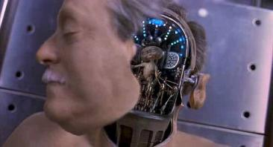
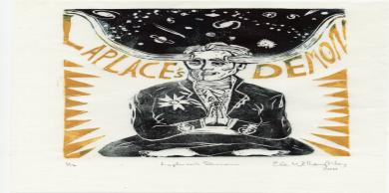
La causalité et l’homoncule
Nous restons avec l’envie irrépressible de définir quelqu’un par ses idées, son cerveau, le « ghost in the machine » => le schème causal monadique reste puissant
Profond postulat déterministe renforcé par les sciences physiques
Cf. « Démon de Laplace »

Slide 12
Familiarité avec la causalité renforcée aussi par le fait que nous sommes acteurs du monde
Sciences du cerveau: il y a à la fois de l’inné et de l’acquis
Environs 86 milliards de neurones; la pensée humaine siège dans le cortex, qui en utilise 17 milliards
Ce qui distingue l’homme des primates n’est pas le nombre de neurones mais le type de connexions
L’homme n’a pas conscience de cet « océan » de neurones; la causalité freine l’accès à cette compréhension
Difficulté à concevoir la contingence
Idem pour la conscience: on invente l’homoncule pour concevoir un centre de décision unique qui n’existe pas

Slide 13
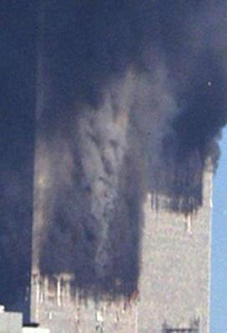
Erreur de la taille de l’échantillon
Définie par le sociologue Gérald Bronner
= difficulté humaine récurrente à intégrer, dans l’observation de tout phénomène, le nombre d’occurrences qui ont dû se produire pour qu’il se réalise.
Refus de voir le hasard
Cf. Théorie de l’évolution, généralement mal comprise sur des prémisses finalistes
Cf. « Problème de Diagoras » (Cicéron)

Slide 14
Flux et commensurabilité mentale
Commensurabilité mentale: la pensée est un flux permanent et par nature contradictoire
Assumer la contradiction, se méfier à la fois des idées trop simples et du chaos
Cf. Hannah Arendt (Vie de l’Esprit): l’intelligence est une délibération
Cette intelligence cohabite avec des automatismes

Slide 15
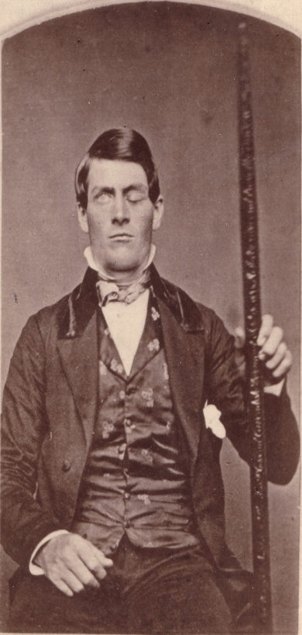
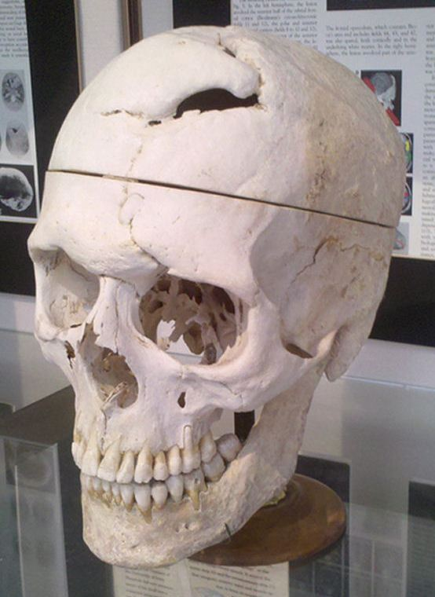
Phineas Gage et les marqueurs somatiques
Phineas Gage (Nouvelle-Angleterre, USA, 1848), cas célèbre de cerveau traversé par une barre de fer
Survit; facultés intellectuelles intactes
Mais devient dépourvu d’empathie et de capacité d’anticipation => « descente aux enfers » sociale
La barre a détruit une zone essentielle dans les processus de décision et les règles sociales

Slide 16
Confirmations par autres patients, par ex. Eliott (suites d’une opération au cerveau); concentration sur les détails, inaptitude à voir un plan d’ensemble et faire des prévisions, peu d’émotions
Mêmes systèmes à l’œuvre dans l’émotion et la prise de décision. Cf. William James et la peur
Théorie des marqueurs somatiques: lors d’une prise de décisions, ce sont des signaux du corps qui permettent de sélectionner une décision – ou en tout cas d’écarter des options
L’humain est a priori empêché de se noyer dans le présent par ses marqueurs => « carpe diem » est dès lors un adage transgressif
Le cerveau se représente le monde extérieur par les modifications que celui-ci provoque dans le corps
Conscience = série entretenue et actualisée de représentations de moi-même

Slide 17
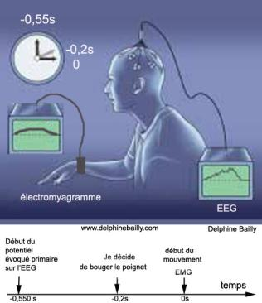
Expériences de Libet – Timing de la conscience
Expérience de l’oscilloscope cathodique: l’action est réalisée par la cerveau avant la conscience d’agir
=> a donné lieu à de nombreuses interprétations et polémiques
La conscience serait donc ultérieure à l'action, et la volonté serait un épiphénomène, une reconstruction a posteriori
L’utilité de la conscience serait donc simplement de laisser une trace de nos actions => construction de la mémoire
Le « moi » qui décide n’est peut-être pas le « moi » conscient
Même idée finale: conscience = série de représentations

Slide 18
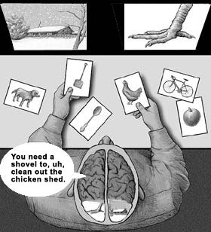
Le chaos et l’interprète
Thèse de Gazzaniga: il y a une concurrence d’états (« meute de chiens ») dans le cerveau qui luttent pour arriver à la conscience. C’est l’état gagnant du moment qui percole à la surface
Comment passe-t-on de la multiplicité d’états à un seul ? D’où vient le sentiment d’unité (cf. homoncule) ?
Théorie du cerveau gauche interprète:
Expériences sur patients au cerveau aux hémisphères sectionnés: les deux hémisphères n’accomplissent pas le même travail
Le cerveau gauche interprète et donne du sens… en ce compris à ce qui n’en a pas => l’interprète unifie le chaos
Processus inconscient, évolutif et automatique

Slide 19
Le cerveau… et les autres
Le cerveau ne se développe ni ne vit tout seul: c’est un organe social
80% des conversations concernent « les autres »
Cf. Winnicott et le nourrisson ; Robinson Crusoé
Cf. Mead : nous nous construisons par anticipation et observations; en parlant nous ressentons la manière dont nous affectons autrui
Hiérarchie sociale est une compétence acquise par l’évolution (cf. Dawkins)

Slide 20
2) Conformisme et « Banalité du mal »
Débat sur l’autorité a rebondi après la Seconde Guerre Mondiale; cf. Arendt dans Les origines du totalitarisme (1951)
Question de la passivité et de l’obéissance aux ordres => pouvoir mesurer le conformisme humain
Le débat devient vif à partir du procès Eichmann et de l’expression « banalité du mal » proposée par Arendt
Expériences en psychologie sociale: Solomon Asch (1951) et Stanley Milgram (1963)

Slide 21
Solomon Asch: test de vision sur un groupe pour tester le conformisme : face à des personnes sûres d’elles-mêmes, et qui n’ont a priori aucune raison de mentir, ce n’est pas simplement par une émotion de faiblesse que l’individu se soumet au groupe, mais parce que le poids du nombre lui indique que, raisonnablement, il pouvait très bien se tromper. Or, Eichmann utilisera un argument similaire.
Non-assistance à personnes en danger; cf. affaire Kitty Genovese; les individus sous-estiment l’ampleur de leur influences réciproques. Cf. expérience de la pièce enfumée.
Comportements « soumis » apparaissent liés à l’entretien de l’image de soi et de la charge psychique qu’exige le fait de s’opposer seul contre d’autres ou contre les événements,

Slide 22
Expérience de Stanley Milgram
Célèbre expérience sur la soumission à l’autorité incarnée par un scientifique
Résultats accablants: en moyenne, la plupart des cobayes administrent des chocs électriques mortels
Examen de la manière dont le sujet gère sa responsabilité et développe des échappatoires qui rendent son action légitime pour lui-même => doit prouver son impuissance voire sa stupidité
Développement d’une loyauté envers l’autorité à laquelle le sujet s’abandonne + « contre-anthropomorphisme » (Milgram)

Slide 23
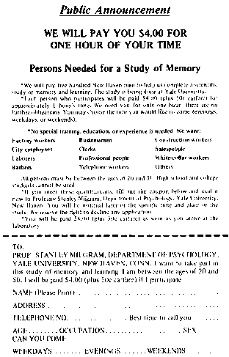
Certaines résistances ont également puisé leurs sources dans l’appel à des principes supérieurs (cf professeur de théologie)
Les sujets ont tendance à composer avec l’environnement: plus l’interaction entre le sujet et « cobaye » est forte, moins la soumission est élevée
Le problème n’est pas tant la cruauté humaine que la propension première de l’homme à faire ce qu’on attend de lui
Conformisme de l’être humain est une compétence de base de l’homme en tant qu’animal social et individualisé
La guerre est un contexte qui permet la suspension du jugement

Slide 24
Cf 101ème bataillon de la police allemande (Ordnungspolizei) par Christopher Browning (Des hommes ordinaires);
Cf. témoignages recueillis par Jean Hatzfeld (Une saison de machettes)
Question de la meute comme phénomène;
« Village des cannibales » à cause du massacre d’un nobliau le 16 août 1870 par la foule qui le prend pour un « Prussien »
Long calvaire administré par des hommes n’ayant auparavant jamais commis le moindre crime, et ne se connaissant pas au préalable
Contexte de guerre, et démission de l’autorité (« Mangez-le si vous voulez »)
Libération de la force du groupe et de la meute

Slide 25
Nos lois, droits de l’homme et Constitution organisent la coexistence des êtres humains => insiste sur la nécessité d’avoir une intention à l’origine de toute infraction pour pouvoir en déduire une responsabilité.
Ex: débats sur les lois antiracistes ou de mémoire, qui limitent la liberté d’expression parce qu’on estime que l’intention raciste ou négationniste prime sur la liberté
=> Là aussi, prise en compte de la possibilité de « contamination » collective. Les institutions tablent sur un homme ni bon, ni mauvais mais fragile.
Notes:
Lois= réelle mémoire

Slide 26
3) Conformisme et management
Reconnaissance sociale: pari gagné ou perdu?
Employés tenaillés entre envie de s’affirmer (syndrome de Don Juan) et envie de reconnaissance dans la masse
Besoin d’être reconnu, distingué, saillant >< besoin d’être intégré, inclus, indifférencié
Transition du monde des anciens vers monde des modernes: monde du travail moins hiérarchique, secteur tertiaire caractérisé par le réseau, les compétences sociales
Management devant lier contribution et estime de soi => « pierre du maçon »
Management par le récit

Slide 27
Conclusions: être héraclitéen
Le cerveau est un raconteur d’histoires et un créateur de (fausse) mémoire
Le maître-mot est la contingence; prendre conscience de la contingence et de la fragilité
favoriser l’introspection (respecter ses « marqueurs somatiques ») et la délibération intérieure
remettre en question le conformisme naturel
Héraclite: « On ne se baigne jamais deux fois dans le même fleuve »

Slide 28
Bibliographie
APPOURCHAUX, Krystèle, Un nouveau libre arbitre, CNRS Editions, Paris, 2014.
DE SUTTER, Laurent, Théorie du kamikaze, PUF, 2016.
BRONNER, Gérald, La démocratie des crédules, PUF, 2013.
BRONNER, Gérald, La pensée extrême, Ed. Denoël, Paris, 2009.
DAMASIO, Antonio R., Descartes’ Error – Emotion, Reason, and the Human Brain, 1994, trad. Par Marcel Blanc, L’erreur de Dscartes, Odile Jacob, 2010.
GAZZANIGA, Michael S., Le libre arbitre et la science du cerveau, Odile Jacob, 2013.
REMY M-C (2016). Chronique de criminologie. Le déploiement des acteurs sociaux en matière de (dé) radicalisation, in Revue de Droit pénal et de criminologie, Die Keure/La Charte, Brugges, Vol.16, pp.758-786.
SCHOPENAUER, Arthur, Essai sur le libre arbitre, 1841, trad. par Salomon Reinach, Rivages Poche, Petite Biliothèque, Paris.
TALEB, Nassim Nicholas, Le Cygne noir, ed. Les belles lettres.

